Slide 1
연구현황 및 향후 계획
Jiho Bae
2025-02-05

Slide 2
ICCV 2025논문 변경사항
제목 변경
Image-based Visual-SLAM(ORB-SLAM) Scene Graph Generation with Cross-modality Knowledge Distillation
모듈 이름 변경
Init Feature Distillation -> Image Alignment Distillation (IAD)
Balanced Logit Distillation (BLD) -> Balanced Knowledge Distillation (BKD)
방법 변경
Triplet Distillation (GFD)->Graph Attention Distillation (GAD)
노드, 엣지 간 코사인 유사도 -> GCN의 Attention Score 지식 증류

Slide 3
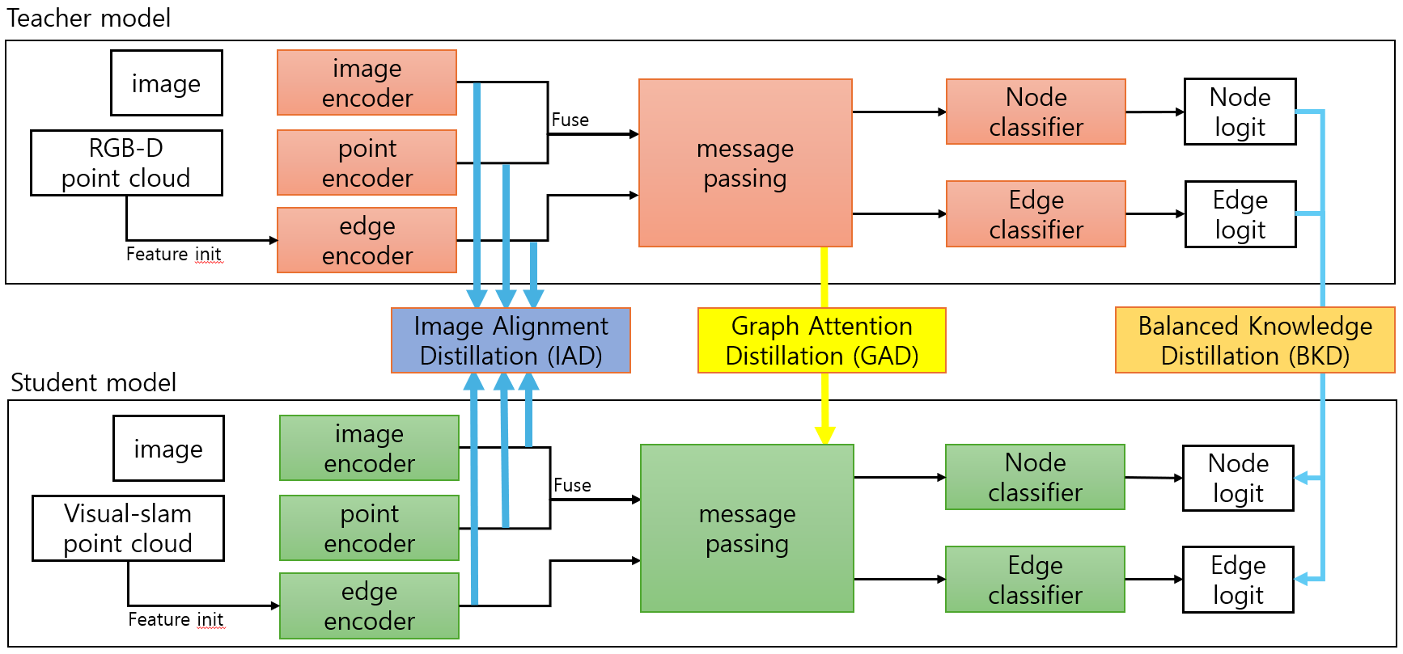
ICCV 2025논문 변경사항

Slide 4
ICCV 2025논문 작성현황
서론/관련연구 초안 작성 완료
서론/overview 그림 수정 중 (민재)
방법 초안 80% 완료
실험 진행 50% 완료

Slide 5
ICCV 2025논문 작성현황
Quantitative Results
Model | Triples |  |  | objects |  |  | predicates |  |  | Obj. | Pred. | Obj. | Pred.
 | R@1 | R@3 | R@5 | R@1 | R@3 | R@5 | R@1 | R@3 | R@5 | mR@1 | mR@1 | F@1 | F@1
IMP | 34.1 | 39.22 | 44.09 | 61.59 | 81.36 | 89.41 | 79.94 | 96.54 | 99.42 | 41.9 | 26.3 | 49.87 | 39.58
VGFM | 35.29 | 40.63 | 44.73 | 61.58 | 81.18 | 88.97 | 78.49 | 96.82 | 99.47 | 42.6 | 28.6 | 50.36 | 41.92
3DSSG | 4.68 | 8.41 | 11.93 | 24.12 | 51.44 | 67.5 | 70.62 | 91.24 | 95.52 | 11.3 | 17.7 | 15.39 | 28.31
SGFN | 11.19 | 18.26 | 23.72 | 35.06 | 61.07 | 76.47 | 69.47 | 95.83 | 99.14 | 15.9 | 28.7 | 21.88 | 40.62
JointSSG | 36.25 | 46.98 | 55.38 | 63.17 | 85.39 | 92.6 | 78.5 | 97.83 | 99.72 | 54.1 | 41.1 | 58.28 | 53.95
ours | 40.6 | 53.91 | 60.31 | 66.91 | 86.17 | 91.81 | 83.17 | 99.34 | 99.83 | 56.4 | 42.6 | 61.21 | 56.34

Slide 6
ICCV 2025논문 작성현황
Ablation Studies
Model | IFD | GFD | BLD | Triples |  | objects |  |  |  | predicates
 |  |  |  | R@1 | R@1* | R@1 | R@1* | mR@1 | F@1 | R@1 | R@1* | mR@1 | F@1
base |  |  |  | 49.36 | 23.89 | 74.51 | 77.22 | 60.9 | 67.02 | 86.14 | 30.38 | 56.2 | 68.02
ours | O |  |  | 50 | 24.76 | 74.51 | 77.22 | 61.8 | 67.56 | 86.52 | 30.38 | 38.4 | 53.19
 |  | O |  | 52.8 | 23.57 | 75.69 | 78.35 | 65.2 | 70.05 | 87.23 | 27.57 | 50.2 | 63.73
 |  |  | O | 52.08 | 24.54 | 75.82 | 78.51 | 64.6 | 69.76 | 87.8 | 28.97 | 37 | 52.06
 | O | O |  | 50.42 | 23.46 | 73.73 | 76.74 | 63.3 | 68.12 | 87.88 | 27.68 | 38.2 | 53.25
 |  | O | O
 | O |  | O | 50.57 | 24.97 | 75.16 | 77.71 | 65.3 | 69.89 | 86.4 | 30.59 | 38.3 | 53.07
 | O | O | O | 52.99 | 25.3 | 76.6 | 78.35 | 67.7 | 71.88 | 87.2 | 30.38 | 58.2 | 69.81

Slide 7
ICCV 2025논문 작성현황
~1/31 : 서론/관련연구 작성 , 방법 추가실험
2/1~2/22 : 방법 작성, 실험, 서론, 관련연구 수정
2/23~3/3 : 논문 수정, 보충자료 작성 , 논문 등록
3/4 ~ 3/6: 논문 수정, 보충자료 작성 , 논문 제출
3/7 ~ :보충자료 작성 및 제출
~5/9 : 리뷰
5/9 ~ 5/16: 논문 반박(rebuttal) 기간

Slide 8
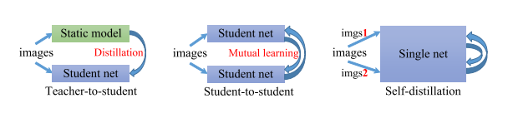
Self-Distillation: Introduction
Self-Distillation(자기 지식 증류)은 외부 교사 모델 없이 하나의 모델이 자체적으로 학습하는 지식 증류(KD) 방법이다.

Slide 9
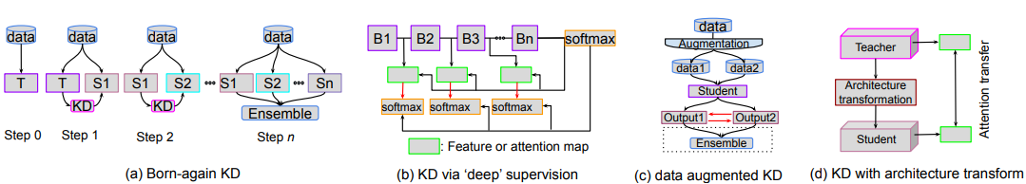
Self-Distillation: Case Analysis
Knowledge Distillation and Student-Teacher Learning for Visual Intelligence: A Review and New Outlooks (TPAMI 2022)
Born-Again Distillation (세대 기반 자기 증류)
Deep Supervision-Based Distillation (딥 레이어 지도 기반 자기 증류)
Data Augmentation-Based Distillation (데이터 증강 기반 자기 증류)

Slide 10
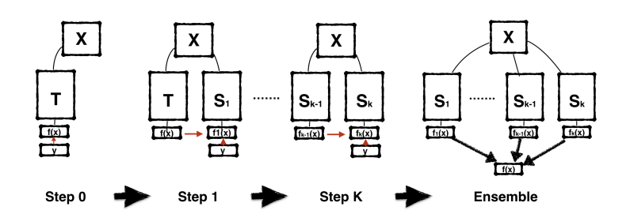
Self-Distillation: Case Analysis
Born-Again Distillation (세대 기반 자기 증류)
동일한 크기의 모델이 반복적으로 스스로 학습

Slide 11
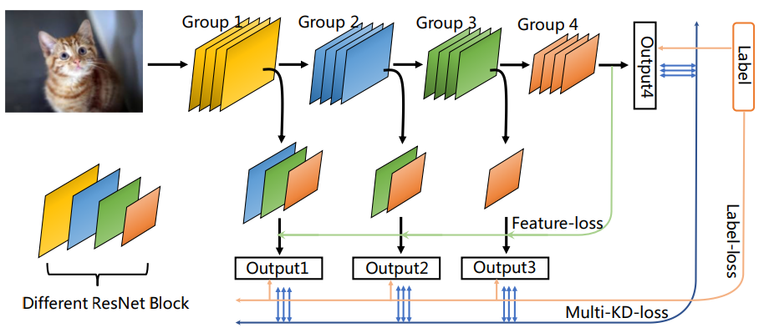
Self-Distillation: Case Analysis
2. Deep Supervision-Based Distillation (딥 레이어 지도 기반 자기 증류)
깊은 레이어에서의 로짓을 얕은 레이어에 전달

Slide 12
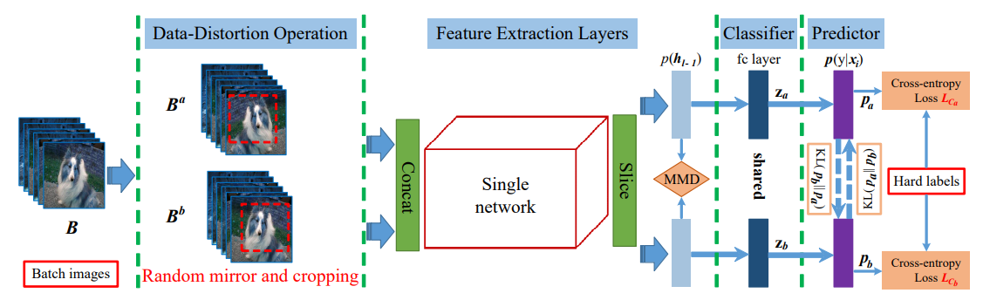
Self-Distillation: Case Analysis
3. Data Augmentation-Based Distillation (데이터 증강 기반 자기 증류)
모델이 증강된 이미지에 대해서 일관된 예측을 하도록 학습

Slide 13
Self-Distillation: Case Analysis
3. Data Augmentation-Based Distillation (데이터 증강 기반 자기 증류)
모델이 증강된 이미지에 대해서 일관된 예측을 하도록 학습

Slide 14
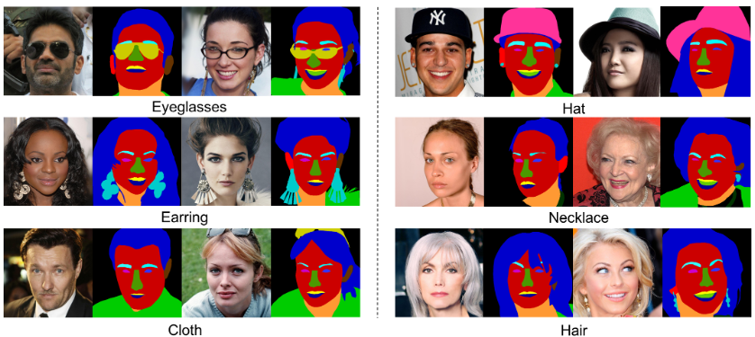
Face parsing
Self-Distillation 을 Face parsing에 적용

Slide 15
Face parsing
model | F1 | Parm
fcn_resnet101 (Teacher) | 87.1 | 51M
Fcn_resnet50 | 86.73 | 35M
deeplabv3_mobilenetv3 | 83.97 | 11M
deeplabv3_mobilenetv3 + KD-DT(ours) | 85.37 | 11M
Fcn_resnet18 + KD-DT(ours) | 75.01 | 11M
FP-LIIF (CVPR 2023) | 86.07 | 2.29M
지식 증류를 위해서는 좋은 교사 모델이 필요함
SOTA 성능이 모델의 크기에 상관없을 정도 높은 성능을 보임
교사모델이 필요한 Knowledge distillation보다는 단독으로 사용할 수 있는self-distillation이 적합

Slide 16
Face parsing
대부분의 모델에서 적용 할 수 있는 self-distillation 알고리즘 개발
WACV 2026에 제출 한다면 추가적인 공헌이 필요해 보임
인풋/아웃풋 사이즈, 모델 사이즈 or 추가적인 탐색 필요
WACV 2026 (7월 예상) -> SCI 저널 제출

